Slide 1
Etape I
Créer une nouvelle ontologie nommée PersonsOrder.owl

Slide 2
Telecharger et installer le logiciel protégé
https://protege.stanford.edu/products.php#desktop-protege
Créer une nouvelle ontologie nommée PersonsOrder.owl

Slide 3
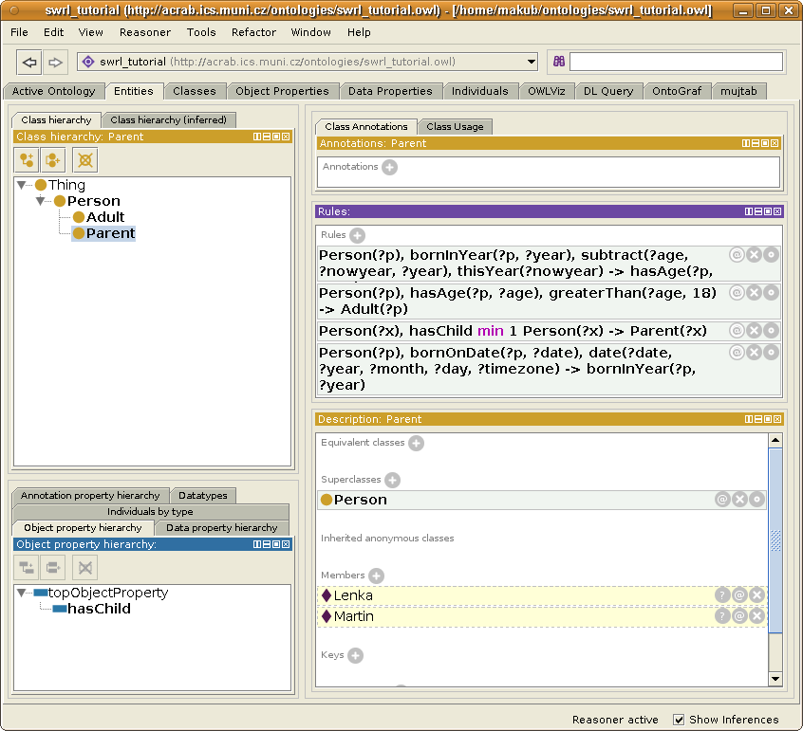
Exemple de creation d’une classe dans Protégé

Slide 4
Ontologie PersonsOrder.owl
Créer l’ontologie présenté dans le schema suivant: en verre les propriétés (ObjectProperty), en bleu les concepts (Classe) et en noir les literals et les propriétés dataype
hasTime
XSD:DateTime
SCHEMA (Tbox)
One person has 2 parents
makeAnOrder
compozedOf
hasParent
orderedBy
Person
Order
Pizza
hasChildren
orderedFor
subClass of
Desert
Parent
Employee
Man
Woman
One parent is a Person who has at least one child
workingAt
Drink
Disjoint
Organization
Adult
Young

Slide 5
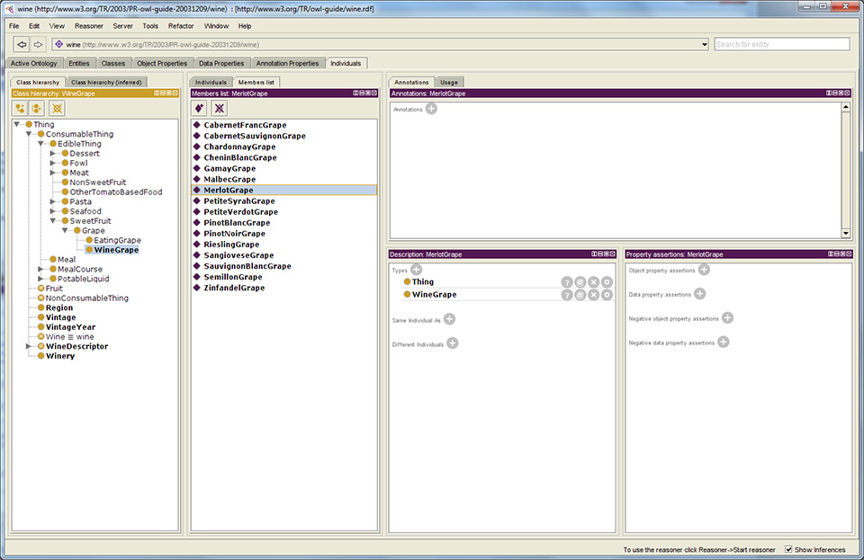
Exemple de création d’une instance dans protégé

Slide 6
Format de Représentation des concepts de l’ontologie
Donner la representation du concept Parent et Person dans
N3 et Turtle
Donner la representation du concept Order “commande” dans OWL(RDF/XML)

Slide 7
Créer les instances suivantes
John a commandé une pizza Marguerita et deux boissons le 11/11/2011 à 12:00:00
John a commandé trois pizza Calzone, Marguerita, Americano le 12/11/2011 à 12:00:00
John a commandé une boisson le 12/11/2011 à 12:00:00
John est le parent d’Alice (HasChild)
John est le parent de Bob (HasChild)
Alice est la fille de Bon et John (HasParent)
Alice est une femme
Bob est un Homme
John est un Homme

Slide 8
Format de Représentation des instances
Donnez la representation de John dans
Turtle et dans OWL(RDF/XML)
Donnez la representation de la commande John “John a commandé une pizza et deux boissons le 11/11/2011 à 12:00:00”
En Turtle

Slide 9
SPARQL
Ecrire une requete SPARQL pour afficher les commandes de John qui ont été commandée le 12/11/2011
Donner le résultat en regardant directement dans le fichier RDF/XML de l’ontologie (ç-à-dire sans utiliser un moteur SPARQL ou le PluginSPARQL de Protégé).
Donner le résultat à partir de l’interface Protégé (Copie d’écran)

Slide 10
Raisonnement DL avec Hermit

